Slide 1
Pengantar Intelijensia Buatan
Pertemuan 13 - A.I. in industry application

Slide 2
Materi yang akan dibahas
Expert System
Fuzzy logic
Neural network
Genetic algorithm

Slide 3
A.I. dalam kehidupan nyata
Pada kenyataannya prosedur A.I seringkali digunakan di dalam industri, di dalam mesin industri, perancangan, pengaturan, pengambilan keputusan.
Berikut ini akan diterangkan beberapa metode kecerdasan buatan yang sering digunakan pada aplikasi industri.

Slide 4
Expert System
Mengadopsi pengetahuan manusia ke komputer, agar komputer dapat menyelesaikan masalah seperti yang biasa dilakukan para ahli.
Ahli / pakar → orang yang memiliki keahlian, pengalaman dan pengetahuan tentang sesuatu, yang tidak dimiliki orang secara umum, dan dapat menggunakannya dengan trik, jalan pintas dan aturan untuk memecahkan suatu masalah.
Ilmu yang dimiliki pakar, cukup untuk menjaga kredibilitasnya, namun tidak dapat selalu sempurna dan memuaskan semua orang

Slide 5
Atribut konsultasi u/ expert system
Konsultasi berorientasi pada tujuan (goal)
Konsultan yang baik efisien dalam bertanya
Konsultasi bersifat adaptif
Konsultan mampu bekerja dengan informasi yang tidak lengkap
Konsultan memastikan usulan/rekomen-dasinya melalui alasan dan penjelasan/penalaran
No,thx. I’m full
Computer, Define Food !

Slide 6
Why expert system ?
Memungkinkan orang awam mengerjakan pekerjaan ahli
Meningkatkan produktivitas dan kualitas kerja
Melestarikan keahlian
Kredibilitas dan reabilitas
Pelengkap dalam training dan penyelesaian masalah
Mengefektifkan solusi masalah

Slide 7
Why not expert System / disadvantages
Biaya pembuatan besar
Biaya pemeliharaan (update) besar
Sulit dikembangkan (tergantung pakar pada bidangnya, cth : seni ?)
Tidak 100% bernilai benar

Slide 8
Basic concepts for an expert system
Keahlian (expertise)
Ahli (expert)
Pengalihan keahlian (expert system)
Inferensi (inference)
Aturan (rules)
Kemampuan menjelaskan (reasoning)

Slide 9
Conventional vs. Expert System
Conventional System | Expert System
Info dan proses jadi satu | Knowledge base adalah bagian khusus
Black box | White box
Perubahan sulit | Adaptasi aturan mudah
Sistem harus lengkap | Sistem (KB) tidak perlu lengkap
Eksekusi sekuensial | Eksekusi berdasarkan fakta dan keseluruhan KB
Data | Pengetahuan dan fakta
Efisiensi (berhasil guna) | Efektif (berdaya guna)

Slide 10
Types of Expert System
Stand-alone (berdiri sendiri), tidak terikat dengan sistem lain
Embedded (tergabung), bagian dari suatu algoritma konvensional
Middle-tier (penghubung), contoh: data-warehouse, datamining, decision support system
Dedicated (mengabdi), bagian dari suatu komputer khusus yang dihubungkan dengan fungsi tertentu

Slide 11
Expert System Architecture
Editor basis pengetahuan
Antar muka pengguna yang dapat berupa:
Tanya jawab;
Berbasis menu;
Bahasa alamiah (Natural Language); atau
Graphical User Interface
Basis pengetahuan (aturan umum dan kasus spesifik)
Pengguna
Mesin penalaran
Basis pengetahuan (data: umum dan kasus spesifik)
Mekanisme penjelasan

Slide 12
Knowledge Bases Approaches
Rule based Reasoning
IF THEN rules
Penyelesaian masalah secara berurutan
Langkah-langkah solusi jelas
Case based Reasoning
Menggunakan solusi sebelumnya
Adaptasi solusi untuk keadaan saat ini
Kemiripan kasus (similarity)
Retrieve, Reuse (Suggestion), Revise (Confirmation), Retain of cases in the knowledge base

Slide 13
Inference Engine (1)
Forward Chaining
Pencocokan mulai dari bagian IF (anteseden)
Penalaran dimulai dari fakta untuk menguji kebenaran hipotesis
Induktif
Backward Chaining
Pencocokan mulai dari bagian THEN (konsekuen)
Penalaran dimulai dari hipotesis, kemudian dicari fakta-fakta pendukungnya.
Deduktif

Slide 14
Expert System Application Fields
Interpretasi, menilai hasil observasi, co: pengenalan emosi melalui suara, compiler bahasa pemrograman
Prediksi, meramal hasil obervasi, co: cuaca
Diagnosis, mencari kesimpulan dari fakta, co: penyakit, kerusakan komputer
Perancangan, co: layout ruangan, sirkuit elektronika
Perencanaan, co: anggaran perusahaan
Monitoring, co: computer aided monitoring system
Debugging, co: compiler, troubleshooting
Perbaikan, co: konstruksi bangunan
Instruksi
Kontrol

Slide 15
Expert Sytem Development
Reformulasi
1: Penilaian keadaan
Kebutuhan
Eksplorasi
2: Koleksi Pengetahuan
Pengetahuan
Perbaikan
3: Perancangan
Struktur
4: Tes
Evaluasi
5: Dokumentasi
Produk
6: Pemeliharaan

Slide 16
Case-based Reasoning (1)
Reasoning biasa (ES):
konklusi berasal dari penalaran/inferensi fakta dan aturan (rules)
melakukan chaining (rantai runtunan fakta)
cara: membuat rules dan inferensi
CBR:
pengetahuan berasal dari nilai-nilai kasus yang disimpan
melakukan penilaian terhadap kasus baru dan menurunkan solusi dari kasus-kasus sebelumnya
cara: “merekam dan mengingat”

Slide 17
Case-based Reasoning (2)
Pandangan terhadap lingkungan/domain:
Domain bersifat regular (teratur): kasus yang mirip memiliki solusi yang mirip
Domain bersifat rekuren: keadaan yang dialami selalu berulang-ulang
Adaptasi masalah baru dengan solusi sebelumnya
Proses pembelajaran dan penalaran berjalan beriringan

Slide 18
Case-based Reasoning (2)
Pandangan terhadap lingkungan/domain:
Domain bersifat regular (teratur): kasus yang mirip memiliki solusi yang mirip
Domain bersifat rekuren: keadaan yang dialami selalu berulang-ulang
Adaptasi masalah baru dengan solusi sebelumnya
Proses pembelajaran dan penalaran berjalan beriringan

Slide 19
CBR Cycle

Slide 20
Task Decomposition in CBR Cycle

Slide 21
Application Example (1)
Masalah: apakah Yoyo, seorang programmer yang berusia 25 tahun dengan gaji 3 jt/bln yang tinggal di Jakarta cocok menggunakan mobil jeep ?
Parameter kasus:
Range umur
Pekerjaan
Range gaji
Tempat tinggal
Database kasus
Index | Nama | Umur | Job | Gaji/bln | Kota | Mobil
001 | Cecep | 35 | Manager Keuangan | 4 jt | Bandung | Sedan
002 | Momon | 21 | Sales | 2 jt | Surabaya | Pickup
003 | Charlie | 24 | Mahasiswa | 1.5 jt | Jakarta | Jeep
004 | Selly | 30 | Sekretaris | 3 | Semarang | Sedan

Slide 22
Application Example (2)
Tambahan aturan kasus:
Setiap kecocokan parameter akan meningkatkan kedekatan antar kasus
Tiap parameter bernilai 25% jika benar
Solusi bisa dianggap benar jika kedekatan kasus lebih dari 50%
Dari kumpulan kasus yang ada (retrieve), kasus no 3 (reuse) menunjukkan tingkat kemiripan 75% dengan masalah yang ada
Adaptasi solusi: Yoyo cocok menggunakan jeep (revise)
Solusi ini disimpan sebagai pengetahuan baru pada database kasus (retain)

Slide 23
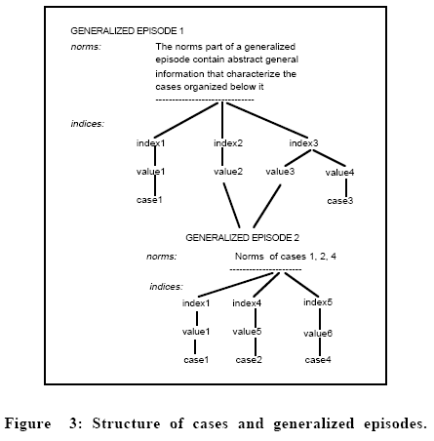
Knowledge Representation of Cases (1)
Generalized episodes (Memory Organization)
Kasus dengan properti /parameter
yang sama digabungkan sebagai suatu kelompok yang lebih umum dengan “indexing”

Slide 24
Classical Logic
Logika dengan kebenaran pasti (0 atau 1) dikenal dengan “two-valued logic”
Berdasarkan pada proposisi (pernyataan) dan klausa (predikat)
Inferensi berdasarkan rule
Tidak dapat memenuhi nilai “perkiraan”

Slide 25
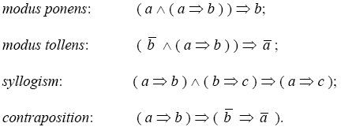
Inference’s Rules
Tautologi
Kontradiksi
Aturan inferensi
Strategi: forward (induktif) dan backward (deduktif) chaining

Slide 26
Inference’s Example
Modus ponens dengan penalaran deduktif
IF “umur 40 tahun ke atas berarti usia tua” AND
“IF umur 40 tahun ke atas berarti usia tua THEN Amin usia tua”
THEN “Amin usia tua”
Modus tollens dengan penalaran deduktif
IF “Ita tidak usia tua” AND
“IF umur 40 tahun ke atas berarti usia tua
THEN Ita tidak usia tua”
THEN “Ita tidak berumur 40 tahun ke atas”

Slide 27
Intro to Fuzzy Logic (1)
Perhatikan aturan berikut:
Setiap orang yang berumur 40 s/d 70 tahun berarti usianya tua, namun berusia sangat tua jika berumur 71 tahun atau lebih;
Setiap orang yang berumur 20 s/d 39 berusia muda, namun sangat muda jika umurnya di bawah 19 tahun
Amin berusia 40 tahun dan Ita berusia 39 tahun
Kesimpulan: Amin usianya tua, namun tidak terlalu tua. Ita berusia muda, namun tidak terlalu muda
Penalaran dengan alasan yang “diperkirakan” / approximate reasoning

Slide 28
Intro to Fuzzy Logic (2)
Menggunakan bahasa yang tidak pasti
Predikat: tua, mahal, tinggi, cepat, panas
Kuantifikator: sedikit, banyak, biasanya, jarang, lumayan
Nilai kebenaran: sangat tepat, tepat, hampir tepat, salah, salah sekali, ragu-ragu

Slide 29
Fuzzy Logic (3)
Variabel fuzzy
Variabel yang hendak dibahas, contoh: umur, berat, temperatur, ukuran, dsb
Himpunan fuzzy
Grup yang mewakili kondisi dalam variabel fuzzy. Contoh: umur (TUA, PAROBAYA, MUDA)
Semesta pembicaraan
Keseluruhan nilai yang diperbolehkan untuk dioperasikan dalam suatu variabel fuzzy. Contoh: umur [0..90]
Domain
Keseluruhan nilai yang diijinkan dalam semesta pembicaraan dan boleh dioperasikan dalam penghitungan

Slide 30
Membership Function
Menyatakan derajat “keanggotaan” pada suatu himpunan
Bernilai [0.0,1.0]
Amin berusia tua
Amin berusia 40 tahun, dengan nilai keanggotaan 0.4, ditulis μ Tua (Amin) = 0.4
Arti: Derajat keanggotaan Amin dalam himpunan orang tua adalah 40%

Slide 31
Membership Function Properties
Definisi 1: X adalah himpunan obyek, dengan x adalah salah satu anggota. Maka X = {x}.
Definisi 2: Suatu himpunan fuzzy A dalam X dikarakteristikan dengan membership function A. μ A(x) yang memetakan setiap anggota X pada interval [0.0, 1.0]. Jika μ A(x) semakin mendekati 1.0, derajat keanggotaan x dalam A meningkat.
Definisi 3: A adalah EMPTY jika semua x, μ A(x) = 0.0.
Definisi 4: A = B jika semua x: μ A(x) = μ B(x) [atau, μ A = μ B].
Definisi 5: μ A' = 1 - μ A.
Definisi 6: A berada (CONTAINED) dalam B jika μ A ≤ μ B.
Definisi 7: C = A UNION B, memakai konektor OR, maka:
μ C(x) = MAX(μ A(x), μ B(x)).
Definisi 8: C = A INTERSECTION B, memakai konektor AND, maka:
μ C(x) = MIN(μ A(x), μ B(x)).

Slide 32
Simple Relation in Membership Function
x = Bob,
P adalah himpunan kabur untuk orang pintar, dan
T adalah himpunan kabur untuk orang tinggi
Diketahui μP(x) = 0.90 dan μT(x) = 0.70,
Hasil perhitungan logika kabur untuk mengatakan “derajat keanggotaan Bob pada himpunan orang pintar sekaligus tinggi” adalah:
MIN(μ P(x), μ T(x)) = 0.70

Slide 33
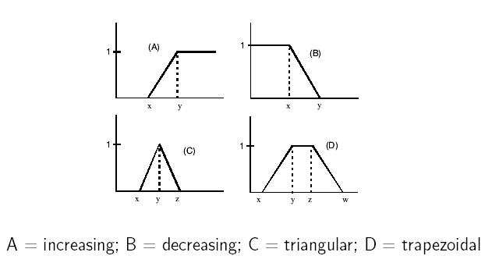
Membership Function Representation (1)
Kurva
Representasi: linear, kurva segitiga, kurva trapesium, kurva bentuk bahu, kurva bentuk S, bentuk lonceng.

Slide 34
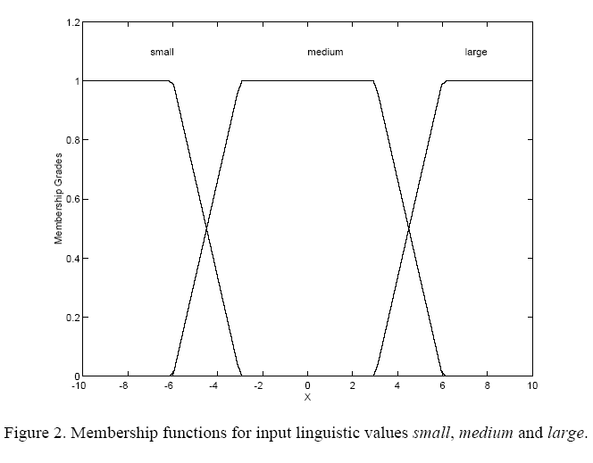
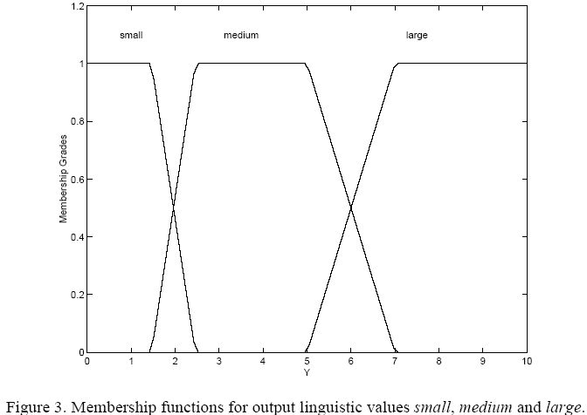
Membership Function Representation (2)
A
B

Slide 35
Membership Function Representation (3)
Tabel (lihat M.F. B slide sebelumnya)
Small x
-20 | 0.0
-15 | 0.0
-6 | 0.98
-3 | 0.0
Med x
-6 | 0.0
-3 | 0.95
3 | 0.95
6 | 0.0
Large x
3 | 0.0
6 | 0.98
15 | 0.0
20 | 0.0

Slide 36
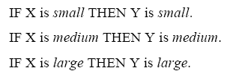
Example Application (1)
Lihat kembali M.F. (A dan B) sebelumnya
Mamdani fuzzy rule :
Carilah hasil perhitungan fuzzy dengan input
x = -8,-5,0,5,8; berdasarkan:
relasi fuzzy Intersection (konektor AND, ambil MIN)
strategi defuzzification: centroid (Centre Of Grafity)

Slide 37
Example Application (2)
Tahap 1: Fuzzification (lih. Membership function).
Tahap 2: Rule evaluation (MIN Relasi Fuzzy)
Tahap 3: Aggregation of the rule output (komposisi, MAXMIN Rule)
Tahap 4: Defuzzification (Penegasan)
Centroid (titik tengah)
Σ^{n}_{j=1} z_{j}*μ(z_{j})
Membagi dua wilayah sama besar, dan
mengambil nilai yang “diakui” bersama.
z*
=
Σ^{n}_{j=1} μ(z_{j})

Slide 38
Step 1 & 2 Mamdani
Fuzzy set A:
Fuzzy set B:
Small | -8 | 1.0
Med | -5 | 0.3
Med | 0 | 1.0
Med | 5 | 0.3
Large | 8 | 1.0
Small | -8 | 0.0
Med | -5 | 0.0
Med | 0 | 0.0
Med | 5 | 0.3
Large | 8 | 1.0
AND
(MIN)
Small | -8 | 0.0
Med | -5 | 0.0
Med | 0 | 0.0
Med | 5 | 1.0
Large | 8 | 1.0

Slide 39
Step 3 & 4 Mamdani
Hitung titik tengahnya ( Centre of Gravity / Centroid )
(-8 * 0.0) + (-5 * 0.0) + (0 * 0.0) + (5 * 0.3) + (8 * 1.0)
(0.0 + 0.0 + 0.0 + 0.3 + 1.0)
Σ^{n}_{j=1} z_{j} * μ(z_{j})
z*
=
Σ^{n}_{j=1} μ(z_{j})
= 7.31
1
0.3
small
medium
large
0
-8
-5
0
5
8

Slide 40
Fuzzy Logic Application
Sistem Kontrol: campuran material
Contoh rule:
“If the oxygen percentage is rather high and the free-lime and kiln-drive torque rate is normal, decrease the flow of gas and slightly reduce the fuel rate"
Pencarian informasi (retrieval)
Navigasi: mobil, robot
Problem fuzzy logic:
stabilitas, terutama pada interval perbatasan
kemiripan (likelihood) antara suatu interval himpunan fuzzy dengan himpunan lainnya

Slide 41
Turbine controller

Slide 42
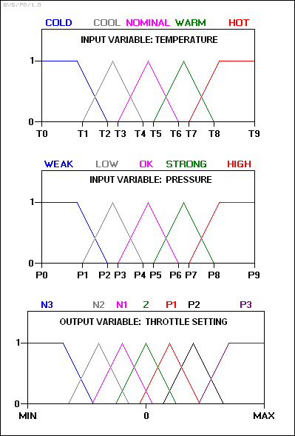
Membership Function
Himpunan
Variabel temp
Himpunan
Variabel pressure

Slide 43
Output: The Throttle Setting
-- where:
N3: Large negative.
N2: Medium negative.
N1: Small negative.
Z: Zero.
P1: Small positive.
P2: Medium positive.
P3: Large positive.

Slide 44
The Rule Set
The rule set includes such rules as:
rule 1: IF temperature IS cool AND pressure IS weak,
THEN throttle is P3.
rule 2: IF temperature IS cool AND pressure IS low,
THEN throttle is P2.
rule 3: IF temperature IS cool AND pressure IS ok,
THEN throttle is Z.
rule 4: IF temperature IS cool AND pressure IS strong,
THEN throttle is N2.

Slide 45
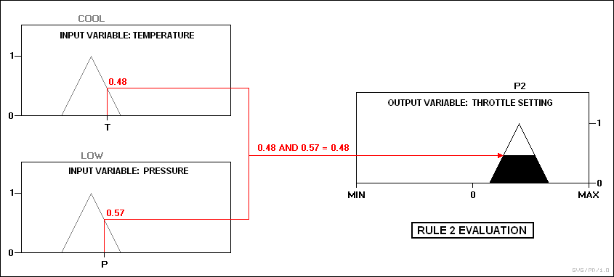
Rule 2 Evaluation (Min Relation)

Slide 46
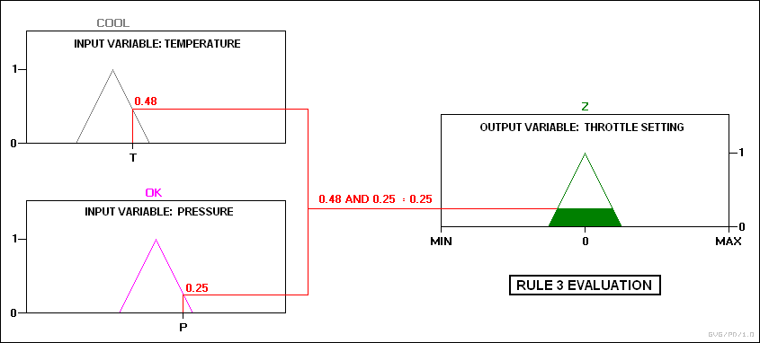
Rule 3 Evaluation (Min Relation)

Slide 47
Defuzzification

Slide 48
Find the “real” output

Slide 49
The Computer and our brain

Slide 50
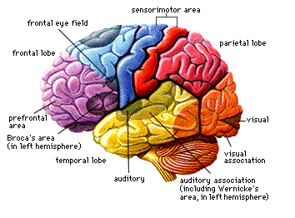
The original neural network

Slide 51
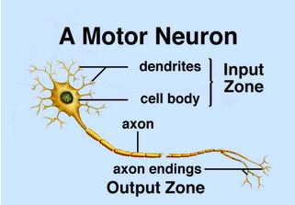
The original neural network(2)
Di dalam otak terdapat sel sel syaraf yang disebut neuron yang saling berhubungan satu sama lainnya
Neuron yang berhubungan untuk menjalankan aksi disebut motoneuron atau neuron motorik
Bagian yang berhubungan dengan penerimaan rangsangan disebut receptor

Slide 52
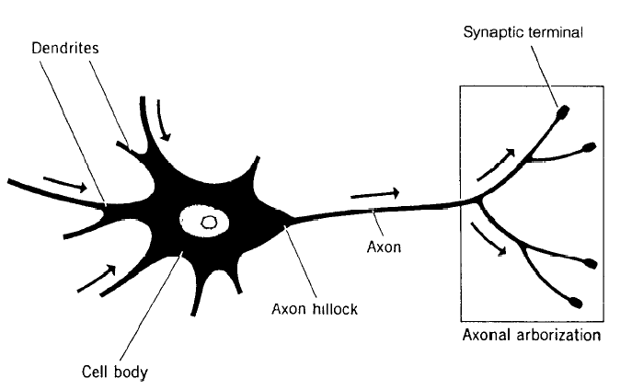
Neuron cell

Slide 53
ORIGINAL → ARTIFICIAL
Neuron-Neuron di dalam otak asli ini bekerja secara paralel dan distributed menimbulkan kecerdasan
Artificial neuron network adalah sebuah struktur pemrosesan informasi yang distributed dan parallel.

Slide 54
Why neural network
Adaptive learning: dapat belajar melakukan berbagai hal berdasarkan data yang diberikan ketika pelatihan atau pengetahuan awal
Self-Organisation: ANN menciptakan struktur organisasi infromasi dari informasi yang diterimanya ketika fase belajar
Real Time Operation: Perhitungan ANN dapat dilakukan secara paralel
Fault Tolerance via Redundant Information Coding: walaupun sebagian dari neural network mengalami kerusakan beberapa kemampuan network masih dapat dilakukan

Slide 55
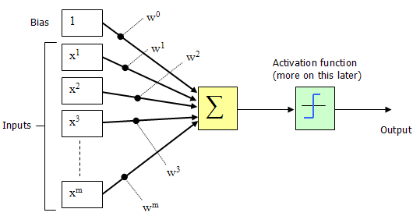
ARTificial Neuron (1)
Sebuah artificial neuron yang menerima input (X1…Xm) dan menghasilkan output melalui fungsi aktivasi

Slide 56
ARTificial Neuron (2)
Configurasi seperti ini disebut perceptron
Perceptron mengembalikan output 1 / 0
Bias (resting level) dapat dianggap sebagai kecenderungan perceptron untuk menghasilkan output diluar input yang diberikan
Nilai yang diterima oleh perceptron dapat dinyatakan dengan nilai berikut :

Slide 57
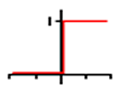
Activation function : Step function

Slide 58
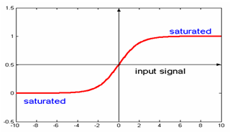
Activation function(2) : sigmoid

Slide 59
Learning
Aturan pembelajaran dapat disingkat menjadi dua persamaan di bawah ini
b = b + [ T - A ]
W(i) = W(i) + [ T - A ] * P(i)
Dimana W adalah vector weight, P adalah input, T adalah hasil seharusnya, A adalah hasil yang keluar dari neuron, b adalah bias.

Slide 60
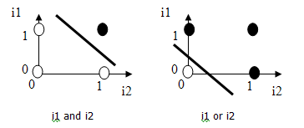
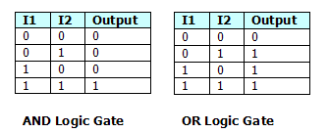
Single layer neural network
Single-layer neural networks adalah network dimana output suatu unit tidak tergantung oleh unit lainnya

Slide 61
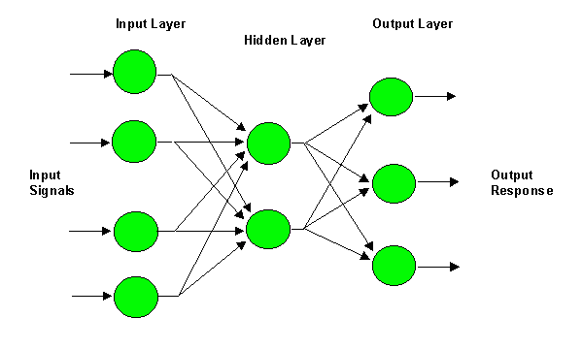
Multi layer neural network

Slide 62
Types of learning
Reinforcement
Supervised
Unsupervised
Learning step :
Mulailah dengan random weight dan random bias di neural network
Coba satu persatu member dalam fase latihan dan bandingkan performa dengan yang diinginkan
Ubah weight sehingga lebih baik
Ulang proses terus menerus sampai mendapat hasil yang dirasa maksimal.

Slide 63
Hebb Learning Example (1)
Input |  | Bias | Target
-1 | -1 | 1 | -1
-1 | 1 | 1 | 1
1 | -1 | 1 | 1
1 | 1 | 1 | 1
OR rule
Target fungsi bipolar
1 ; x > 0
y = 0 ; x = 0
-1; x < 0
Bobot awal dan bias, inisialisasi dengan 0
Prinsip: nilai bobot naik, jika unit “fired”, turun jika tidak
{

Slide 64
Hebb Learning Example (2)
Rumus dasar perbaikan bobot
w_{i}(baru) = w_{i}(lama) + x_{i} * y_{j},
jika nilai bias selalu 1 (selalu “firing”, inisial = 0) dan fungsi aktivasi bipolar
w_{i} : bobot data input ke-i
x_{i} : input data ke-i
y_{j} : output data ke-i
Dari contoh (OR Rule)
x = input = ((-1,-1),(-1,1),(1,-1), (1,1))
t = target = y = (-1,1,1,1)
w = bobot awal = (0,0)
bias awal = 0

Slide 65
Hebb Learning Example (3)
Data input ke-1:
w₁ = 0 + (-1*-1) = 1
w₂ = 0 + (-1*-1) = 1
b = bias = 0 + (-1) = -1
bias_{baru} = bias_{lama} + target
Data input ke-2:
w₁ = 1 + (-1*1) = 0
w₂ = 1 + (1*1) = 2
b = bias = -1 + 1 = 0
Data input ke-3:
w₁ = 0 + (1*1) = 1
w₂ = 2 + (-1*1) = 1
b = bias = 0 + 1 = 1
Data input ke-4:
w₁ = 1 + (1*1) = 2
w₂ = 1 + (1*1) = 2
b = bias = 1 + 1 = 2
wi(baru) = wi(lama) + xi * yj

Slide 66
Hebb Learning Example (4)
Dari hasil terakhir perubahan bobot untuk data-data yang ada, semua nilai bobot dinaikkan atau jika semua nilai output sesuai dengan target → pembelajaran selesai
Persamaan hasil pembelajaran yang terbentuk
y = 2 + 2x₁ + 2x₂
Pengujian dengan data input, misal x=(-1,-1)
y = f(x) = 2 + 2(-1) + 2(-1) = -2 atau berarti
f(-2) = -1
Dari fungsi aktivasi (target) hal ini memberikan hasil -1.

Slide 67
Genetic Algorithm
Menggunakan aturan hukum rimba “Survival of the fittest” untuk mencari state yang paling dapat “bertahan hidup”

Slide 68
Genetic algorithm
Algoritma Genetik terinspirasi oleh teori Darwin tentang evolusi.
Oleh karena itu, pencarian solusi dari permasalahan yang akan dicari oleh algoritma genetik dilakukan secara evolusi.
Hanya mahluk hidup yang dapat beradaptasi yaitu memiliki Kekokohan (Robustness) (keseimbangan antara efisiensi dan efektifitas) yang dapat bertahan dalam berbagai lingkungan alam yang berbeda.
Jika dicapai tingkat adaptasi yang lebih tinggi, sistem akan berfungsi lebih lama dan lebih baik.

Slide 69
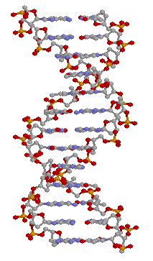
A little biology
Setiap makhluk hidup terdiri dari kumpulan sel.
Di setiap sel, terdapat sekumpulan kromosom.
Kromosom, terdiri dari kumpulan gen / sekelompok DNA (Deoxyribonucleic acid) .
Setiap Gen mengandung suatu protein tertentu, yang menentukan suatu kondisi tertentu, misalkan warna mata.
Setiap kondisi tertentu tersebut (misal warna merah atau biru) disebut allele.

Slide 70
A little biology part II
Setiap gen mempunyai posisi tertentu pada kromosom, disebut locus, dengan isi (allele) tertentu.
Seluruh kumpulan material genetik (seluruh kromosom) disebut genome.
Suatu kumpulan gen tertentu di dalam genome disebut genotype.
Genotype ini selanjutnya dalam perkembangannya (setelah individu dilahirkan) menjadi dasar bagi phenotype, karakteristik fisik dan mental dari individu seperti warna mata, kecerdasan, dll.

Slide 71
A little biology part III
Selama masa berkembang biak individu, yang disebut reproduksi, proses rekombinasi atau crossover yang pertama terjadi.
Gen dari induk di kombinasikan untuk menghasilkan kromosom baru.
Kromosom baru ini selanjutnya dapat terjadi mutasi.
Mutasi berarti bahwa elemen-elemen dari DNA sedikit berubah.
Perubahan ini umumnya terjadi karena kesalahan saat terjadi proses penyalinan gen-gen dari induknya.
Fitness dari suatu individu di ukur dari kesuksesan dari suatu individu untuk bertahan hidup (survival).

Slide 72
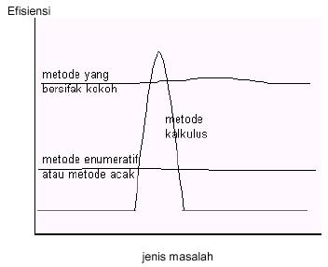
Genetic algorithm as a search method
Metode kalkulus dapat bekerja baik pada masalah tertentu. Untuk masalah lain, kurang efisien.
Metode Enumeratif dan Acak dapat digunakan untuk semua jenis masalah, namun efisiensinya rendah.
Metode terbaik adalah metode yang bersifat kokoh (robust), sedikit mengorbankan kinerja maksimal pada permasalahan khusus, namun dapat bekerja dengan kinerja yang cukup tinggi pada daerah masalah yang luas.

Slide 73
GA as a search method (2)
Bekerja dengan pengkodean dari parameter, bukan pada parameternya sendiri.
Mencari dari sekumpulan titik (populasi titik), bukan pada titik tunggal.
Memakai informasi payoff (fungsi obyektif), bukan turunan atau pengetahuan tambahan lainnya.
Memakai aturan transisi probabilistik, bukan aturan deterministik.

Slide 74
Population
(chromosomes)
Phenotype
Replacement
Selection
Fitness
Objective
Function
Mating pool
(parents)
Genetic
operator
Phenotype
Sub-population
(offspring)
Fitness

Slide 75
ALGORITMA GENETIK
[Start] buat populasi acak dari n kromosom
[Fitness] Evaluasi fitness tiap kromosom yang terdapat pada populasi
[New population] Buat populasi baru dengan mengulangi langkah berikut sampai ukuran populasi terpenuhi.
[Selection] Pilih 2 induk kromosom dari populasi berdasarkan fitness (semakin baik fitness, kesempatan terpilih lebih besar)
[Crossover] Berdasar peluang crossover, lakukan cross over terhadap induk untuk membentuk keturunan baru. Jika tidak ada crossover yang dilakukan, keturunan baru adalah salinan (exact copy) dari induknya.
[Mutation] Berdasar peluang mutasi, lakukan mutasi terhadap keturunan baru.
[Accepting] Tempat keturunan baru ini di populasi baru.
[Replace] Gunakan populasi baru ini untuk menggantikan populasi lama.
[Test] Jika kondisi akhir terpenuhi, stop, hasil akhir adalah solusi terbaik pada populasi saat ini.
[Loop] Ulangi langkah 2

Slide 76
PARAMETER REPRESENTATION
Pengkodean di buat sedemikian rupa sehingga :
Mudah
Menjangkau semua rentang nilai dari parameter sehingga semua parameter yang ada dapat direpresentasikan secara unik.
Mudah dimanipulasi oleh operator-operator genetik.
Tiga tipe parameter representation
Binary encoding
Permutation encoding
Value encoding

Slide 77
Parameter Representation

Slide 78
FUNGSI FITNESS
Fitness ??
Dalam algoritma genetik, fungsi fitness adalah fungsi objektif dari masalah yang akan dioptimasi.
Fungsi Fitness :
Raw fitness
Adjusted fitness
Normalized fitness

Slide 79
Operator Genetik Dasar REPRODUKSI
Proses penyalinan string sesuai fitness-nya.
Setiap string dalam populasi pada generasi ke t akan diseleksi berdasarkan fitness-nya.
Peluang terpilihnya suatu string = fitness string tersebut dibagi jumlah fitness seluruh string.
Banyaknya salinan suatu string sebanding dengan fitness string tersebut → string dengan fitness yang lebih baik akan direproduksi lebih banyak.
Current
Population
Mating
Pool

Slide 80
Reproduksi pada algoritma genetik
Roulette wheel method
Rank selection method
Steady state method
Elitism method
Tournament based selection

Slide 81
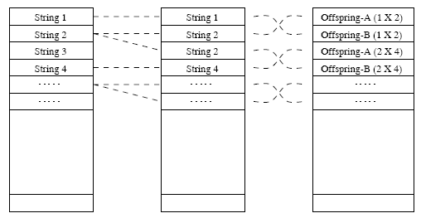
Operator Genetik Dasar (Rekombinasi)
Current
Population
Mating
Pool
Next Population
Bertujuan untuk memperkaya keanekaragaman string dengan melakukan operasi genetika pada string – string sehingga menghasilkan string – string baru.
Kinerja Algoritma Genetik sangat terpengaruh oleh proses rekombinasi.
Ada 2 operator rekombinasi dasar yaitu : Crossover & Mutasi

Slide 82
Crossover pada Binary Encoding
ONE POINT CROSSOVER
Satu titik crossover dipilih, string baru dibentuk sebagian dari induk pertama (dari awal string sampai titik crossover), sisanya dari induk kedua.
Contoh : 10101001 + 00000111 = 10101111

Slide 83
Crossover pada Binary Encoding
TWO POINT CROSSOVER
Pilih 2 titik crossover, string baru dibentuk sebagian dari induk pertama (dari awal string sampai titik crossover pertama), antara titik crossover dari induk kedua, dan dari titik crossover kedua sampai akhir dari induk pertama.
Contoh : 10100101 + 00011100 = 10111101

Slide 84
Crossover pada Binary Encoding
UNIFORM CROSSOVER
String baru dibentuk dengan mengambil bagian dari induk pertama atau dari induk kedua secara acak.
Contoh : 10100101 + 00011100 = 10011100
ARITHMETIC CROSSOVER
String baru dibentuk dengan melakukan operasi aritmetika pada induknya.
Contoh : 10100101 + 00011100 = 10111101 (OR)

Slide 85
MUTASI
Operasi crossover dan reproduksi dapat menyebabkan terhapusnya materi penting dalam suatu struktur tertentu.
Operator mutasi berguna untuk mengembalikan materi yang hilang tersebut.
Dengan mutasi dapat diciptakan suatu string baru yang didapat dari memodifikasi satu atau lebih nilai gen pada string yang sama.
Operator mutasi memungkinkan melakukan pencarian dalam sembarang daerah dalam ruang persoalan
Mutasi pada binary encoding
Bit inversion
Lokus-lokus yang terpilih allelenya di komplemenkan.
Contoh :
10100101 + 00011100 = 10011100
→ 10111101 (bit 3 & 8 dimutasi)

Slide 86
MUTASI
Mutasi pada permutation encoding
Order Changing
2 lokus dipilih secara acak, dan allelenya di pertukarkan.
Mutasi pada value encoding
Adding
Suatu angka ditambahkan / dikurangkan kepada allele dari locus yang terpilih.
Contoh :
54321987 → 54721983
(lokus 3 & 8 allele-nya ditukar)
Contoh :
5.32 4.32 1.98 7.21 → 5.22 4.32 1.98 7.31
(lokus 1 & 4 allele-nya dimutasi)

Slide 87
Example
Mencari nilai optimal dari fungsi f(x) = x² - 4x - 8
Metode Kalkulus :
cari turunan fungsi, diperoleh
x = 2, f(x) = -12 adalah nilai optimalnya.
Metode Algoritma Genetik :
Buat representasi parameter ke dalam kromosom
Kromosom : terdiri dari gen-gen, setiap gen mempunyai locus dan allele.
Representasi : Binary, Permutation, Value Encoding ?

Slide 88
Example
Lihat batas-batas nilai x : integer ? Real ?
Misalkan x bernilai integer, range [0, 255]
Panjang kromosom = banyaknya gen → nilai 0 s/d 255 dapat di representasikan dalam 8 bit → 1 kromosom = 8 gen.
Pada kasus ini, Binary Encoding untuk allele dari gen.
0
0
0
1
0
0
1
0
1 kromosom → 1 bilangan integer tertentu, sesuai kombinasi nilai biner dari allele-allele-nya

Slide 89
Example
Bagaimana bila x bilangan integer negatif ?
Pakai binary encoding, representasi memakai sign magnitude → MSB dipakai sebagai bit tanda.
Contoh : bila range nilai x dari [-255, 255]
1 kromosom = 9 gen, gen pertama sebagai bit tanda
1
-2
0
0
0
0
0
0
1
0
0
2
0
0
0
0
0
0
1
0

Slide 90
Soft Computing
Computing Approach
Logic
Biological Approach
GA
Fuzzy
ANN
Algorithm
Rule Based
Arithmetic
Probability
Applications
Model expertise
Imaging/ video
Mechatronics
Robotics
Automation
Swarm: ant colony, birds flocking, bees, bacteria
Computer
“Mimicking” Behavior
Artificial Life ?

